Slide 1
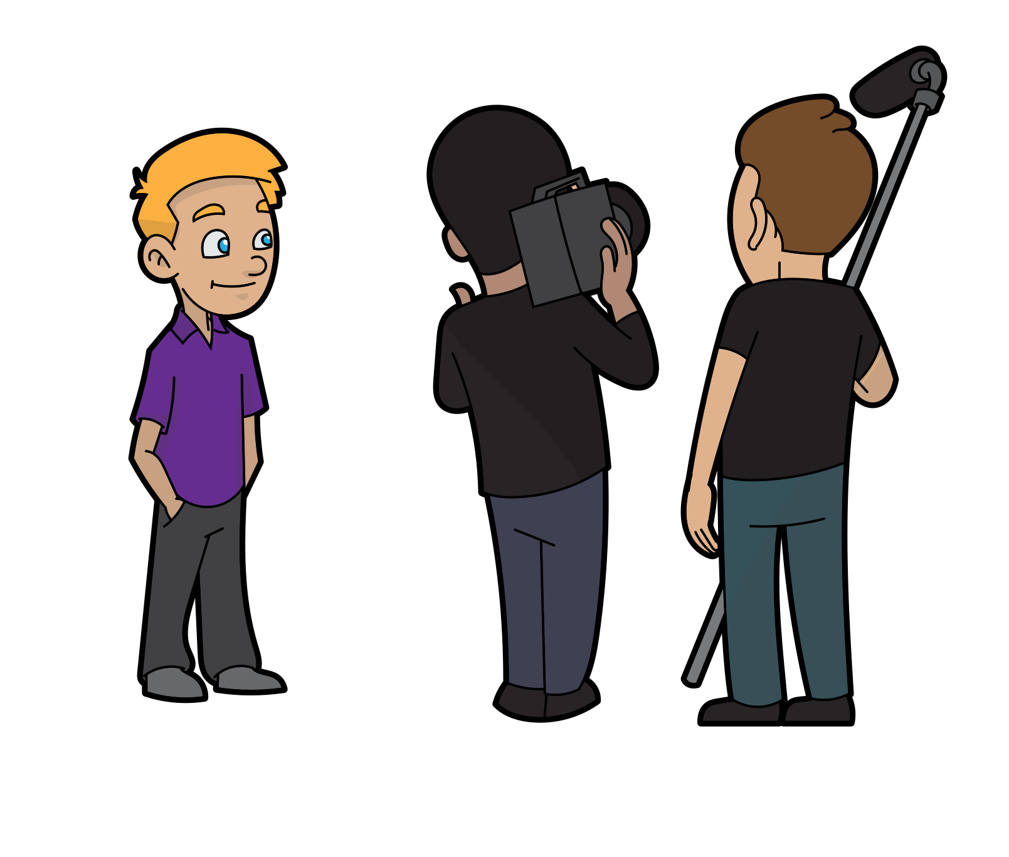
IMDb стартап:
“Ви і кіно-світ”
@sawadacrystal, @svep

Slide 2



“Ви і кіно-світ” - можливість знати більше!
Ринок: блогінг
Цільова аудиторія: любителі кіноіндустрії; користувачі, які зацікавлені продуктом, новачки.
Мета нашого продукту - дати користувачеві можливість дізнатися більше про кіно
та зацікавитися професіями кіноіндустрії за допомогою веб-джерела.

Slide 3
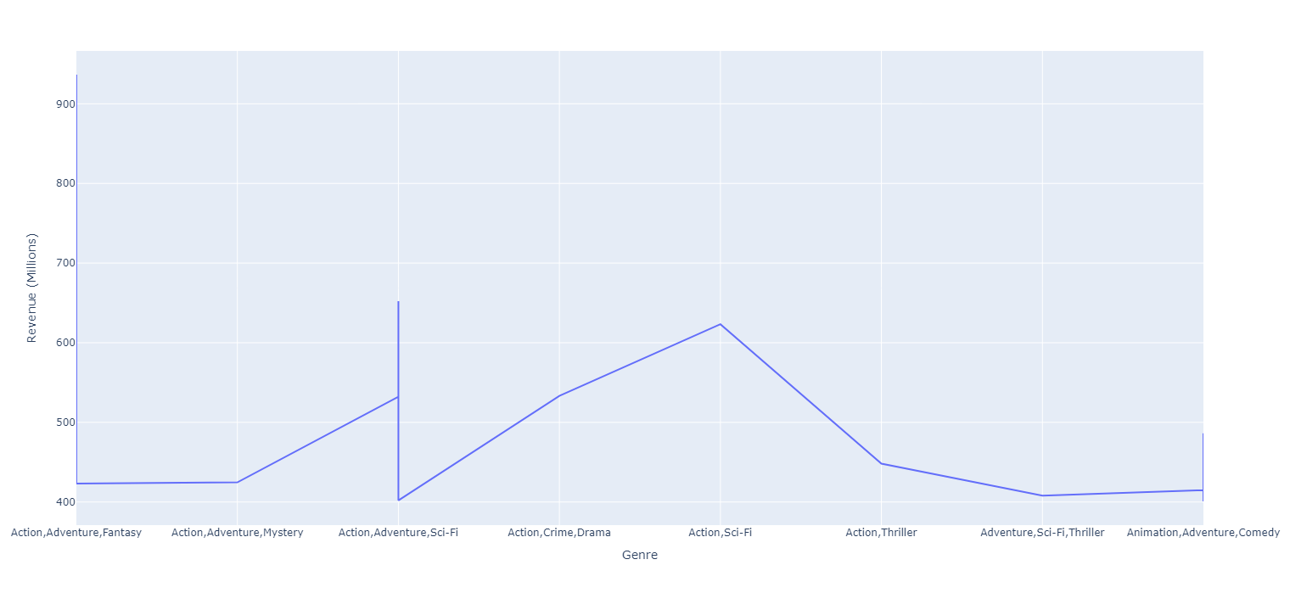
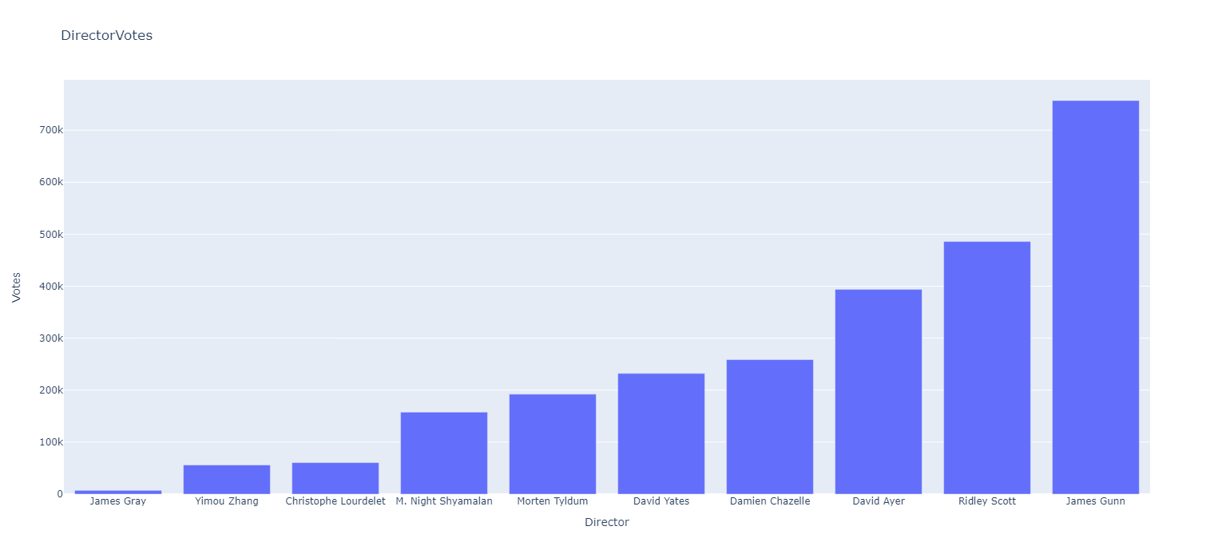
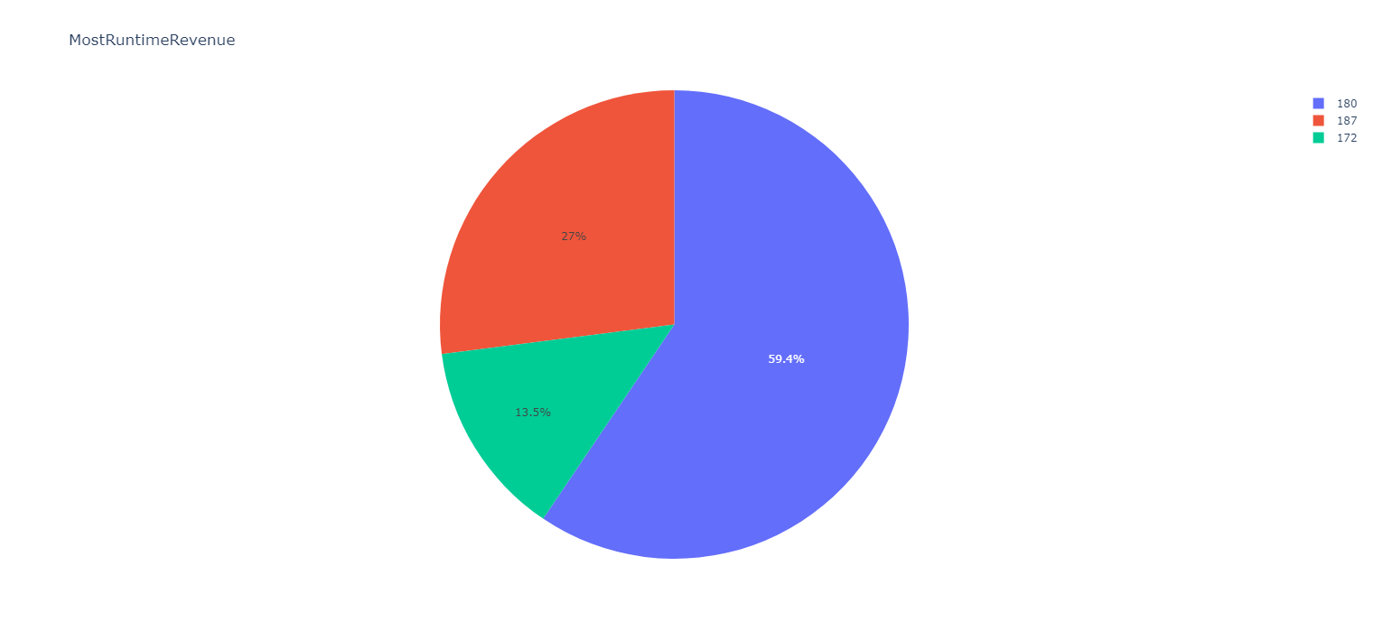
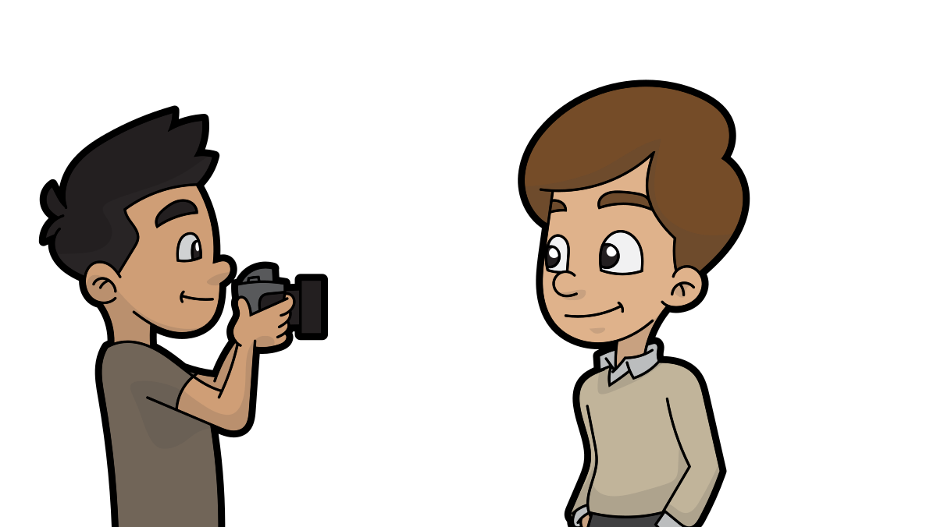
Приклади інформації для продукту
Який жанр більше заробляє?
Який режисер найбільше заробив голосів
Дохід 3 найбільш довготривалих фільмів IMDb

Slide 4
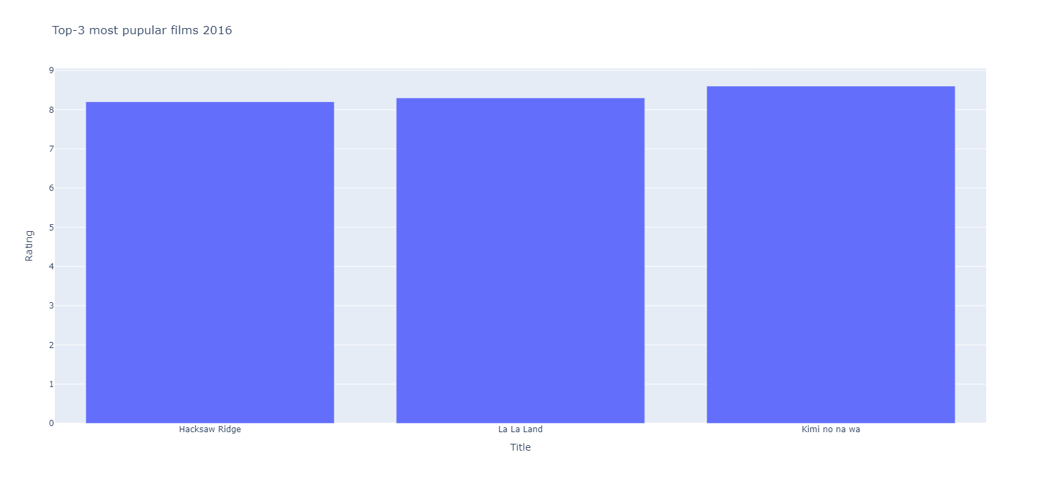
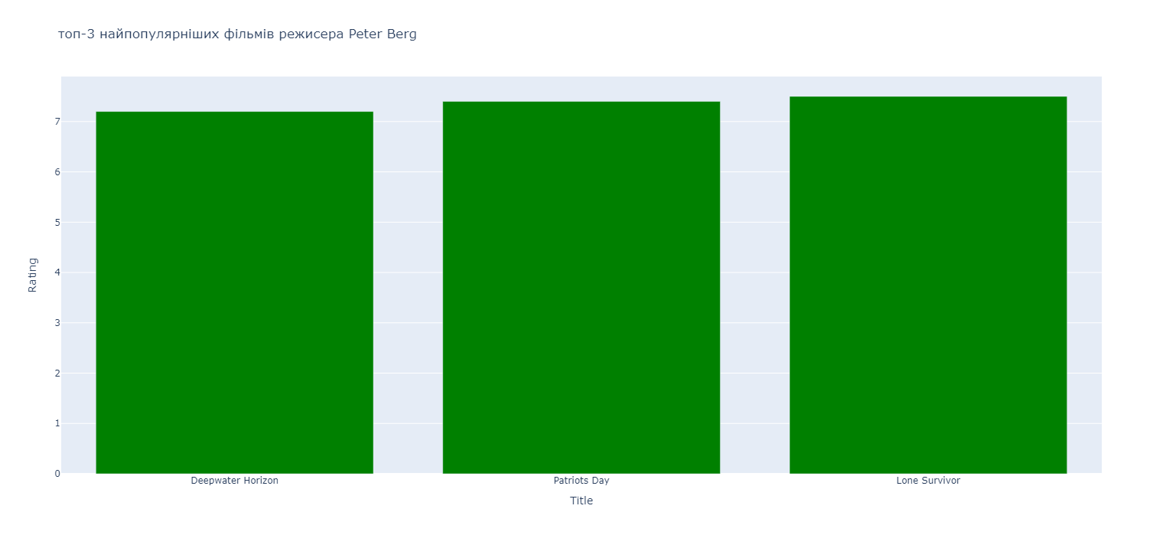
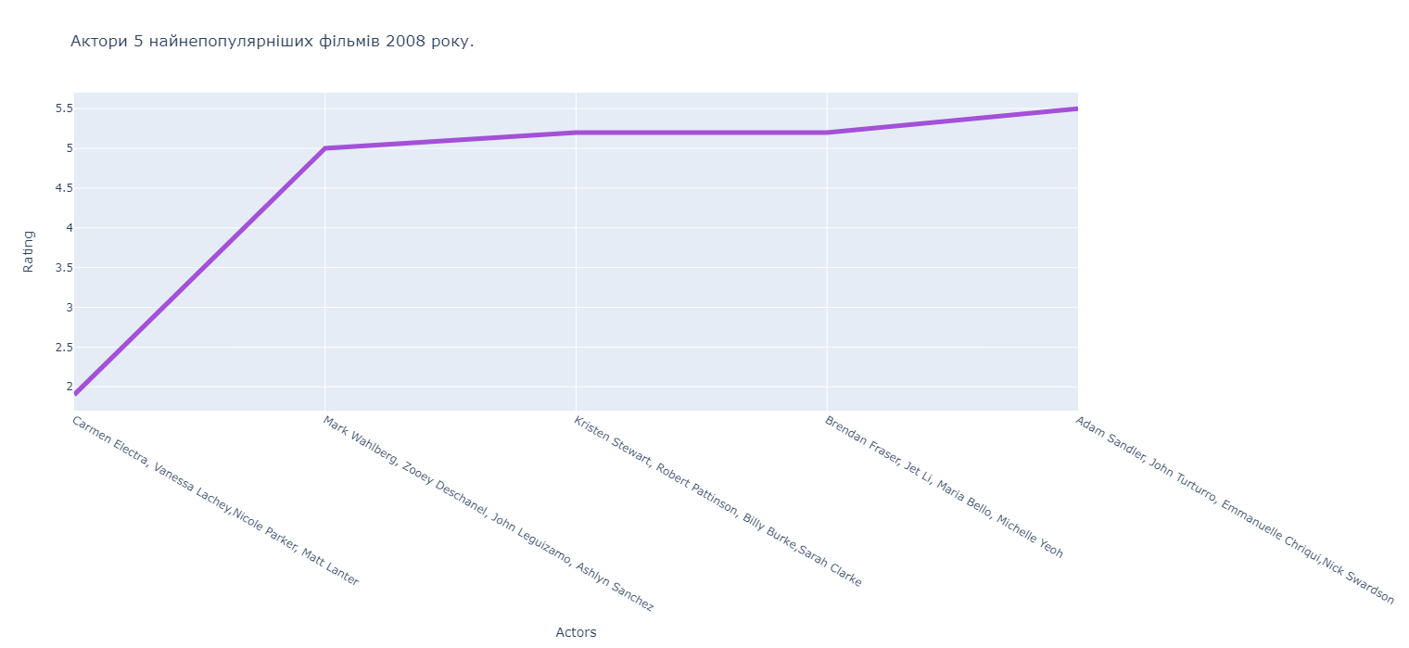
Приклади інформації для продукту(ч. 2)
Топ-3 найпопулярніших фільмів 2016
Топ-3 найпопулярніших фільмів режисера Peter Berg
Актори 5 найбільш не популярних фільмів 2008

Slide 5
Підведемо підсумки
Наш продукт частково може збільшити кількість бажаючих приєднатися до сфери кіноіндустрії.
Ми хочемо, щоб інвестори:
надали нам веб-дизайнера та веб-програміста або хоча б підтримали нашу ідею.
Або:
поширили нашу ідею у мережі Інтернет для подальшого розвинення та натхнення.

Slide 6


Дякую за увагу!
“Ви і кіно-світ”
@sawadacrystal, @svep
GitHub: клацніть тут!
Діаграми з презентації:

